Slide 1
Szűcs Lajos minőség- és biztonságirányítási vezető
RAILWAY FOR THE FUTURE
Elvárások, tervek, lehetőségek
(álmok, vágyak, remények…)

Slide 2
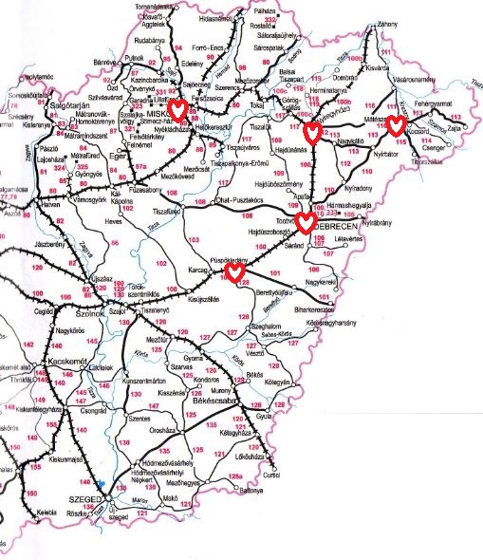
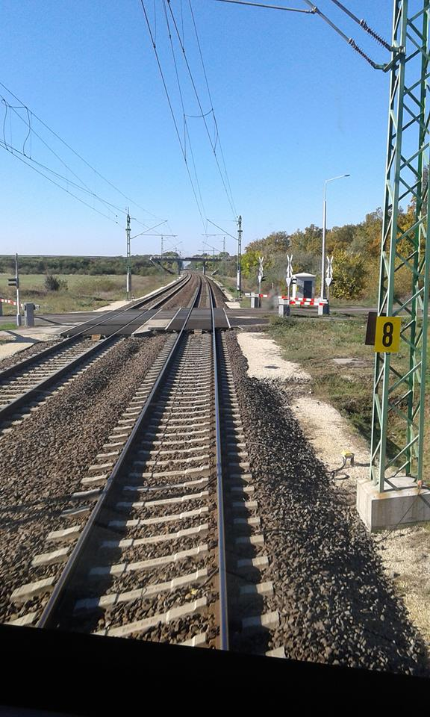
Infrastrukturális beruházások
1 Mrd Ft
Homogén hálózat
Rakodóvágányok
Karbantartás
www.floyd.eu
RAILWAY FOR THE FUTURE

Slide 3
Szabályozási környezet
Egy kis nyugalmat
Jogszabályi harmonizáció
Versenyképesség
www.floyd.eu
RAILWAY FOR THE FUTURE

Slide 4
Pályavasúti folyamatok
Információcsere
„Papírmentes-iroda” projekt
E-menetlevél / E-menetigazolvány
E-fuvarlevél
E-számla
Zajkibocsájtás-függő phd?
www.floyd.eu
RAILWAY FOR THE FUTURE

Slide 5
Köszönöm
megtisztelő figyelmüket!
www.floyd.eu
RAILWAY FOR THE FUTURE

